Slide 1

和歌山県教育旅行のご提案
和歌山県体験型教育旅行誘致協議会
H29.4

Slide 2
定番の修学旅行なんて
変えてしまいませんか？？

Slide 3
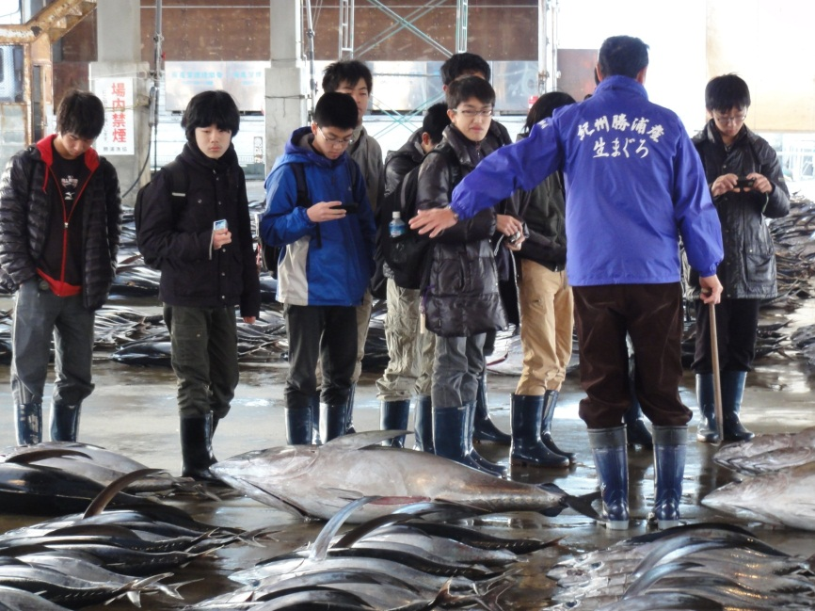
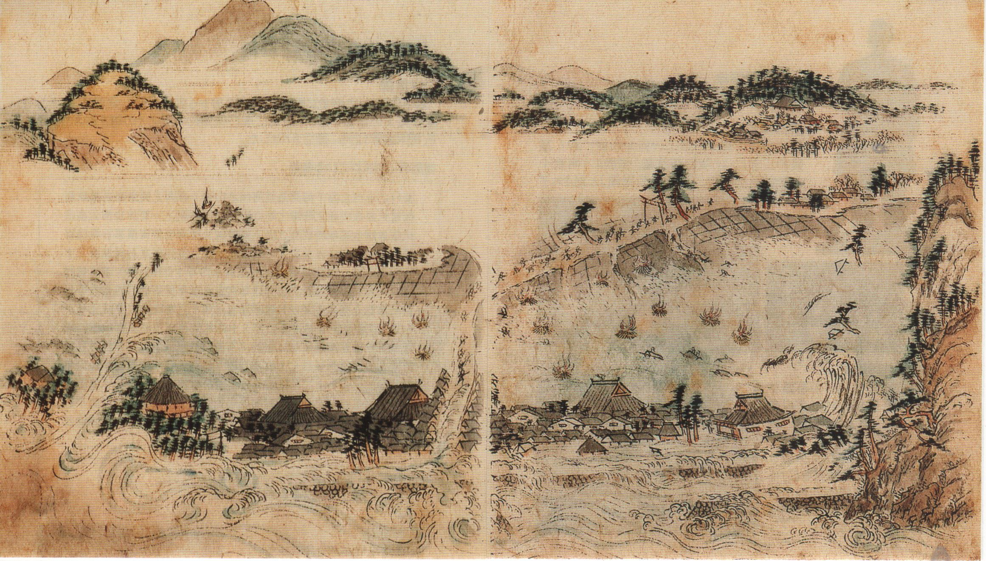
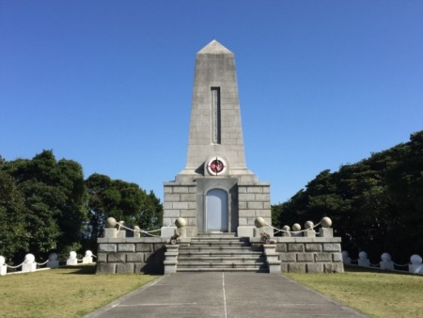
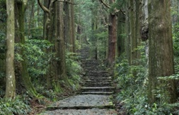
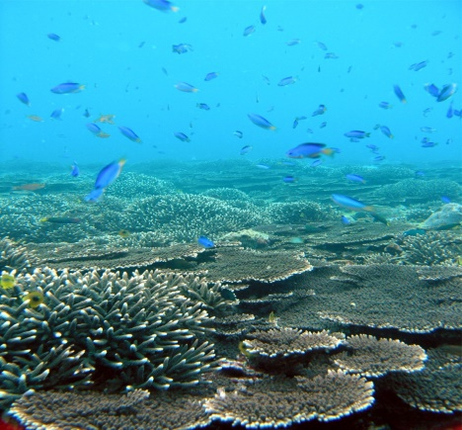
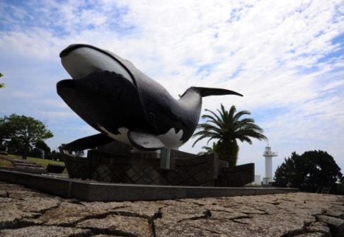
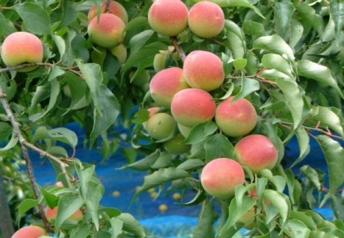
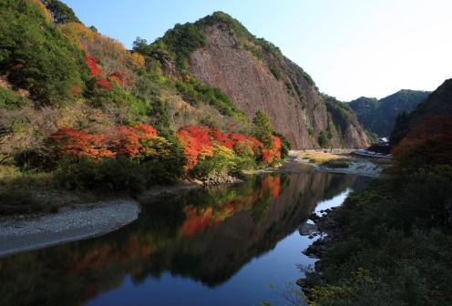
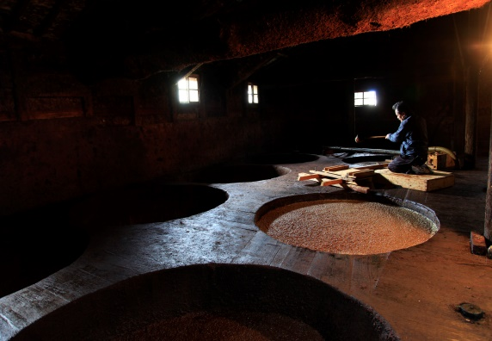
「考える力を身につける！！」ｰ和歌山ならではの修学旅行をｰ
①将来を見据えた資源管理「天然マグロと養殖マグロ 」
②防災学習（津波・土砂災害）
③和歌山県串本町とトルコの友好から「豊かな心」を学ぶ
④世界遺産「熊野古道 」の保全活動
⑤サンゴの保全～美しい海を残すために～
⑥日本遺産「くじらとともに生きる」
⑦世界農業遺産「みなべ・田辺の梅システム」
⑧南紀熊野ジオパーク～大地に触れ、生活への恵みを知る～
⑨食文化学習

Slide 4
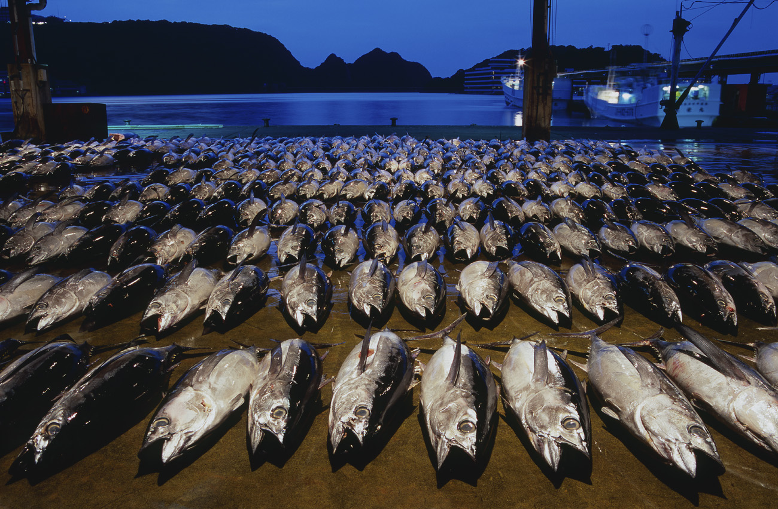
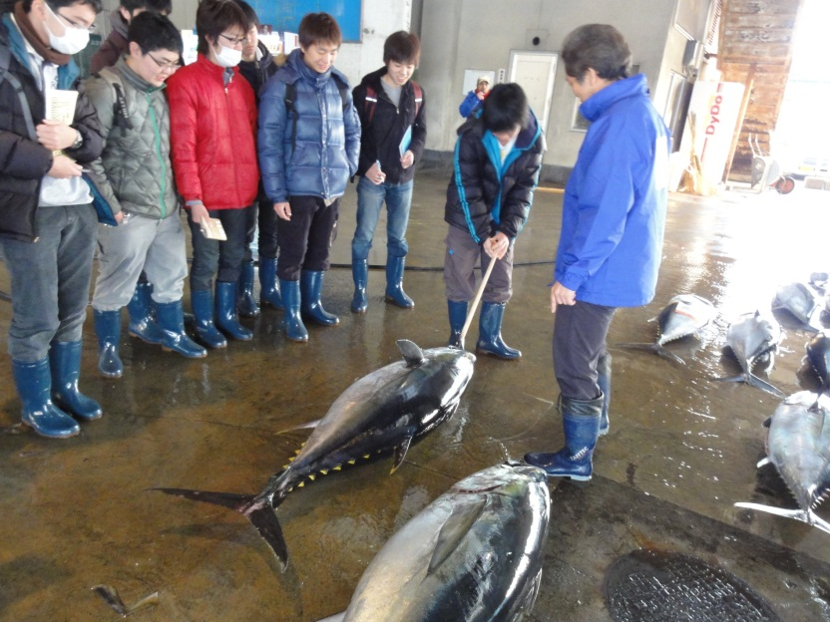
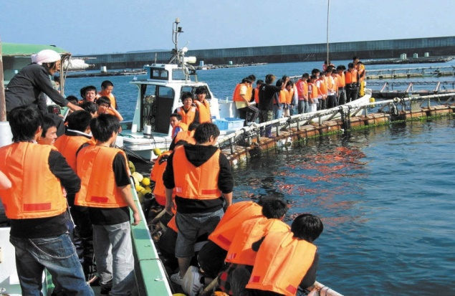
和歌山だからできること
テーマ①：「将来を見据えた資源管理」天然マグロと養殖マグロ
マグロ市場見学
本マグロ養殖体験
何が学べる？
・実際の競りを間近で見学できる
・漁協の職員から漁獲方法、マグロ漁のあり方、マグロがどのようなルートを通って食卓に運ばれるかを学べる
・マグロの完全養殖に至るまで、養殖の仕方、生態について学んだ後、漁船でイケスに行き、実際に餌やりを体験できる
・生マグロ漁獲量日本一の那智勝浦町と世界で初めて完全養殖に成功した近畿大学のある串本町でマグロの資源管理を通して、環境、食育について学べる
本マグロの資源管理
・本マグロは、資源量が減少傾向にあり、漁獲規制が設けられている。
・日本は本マグロの最大の漁業国であり、消費国。
・天然マグロの減少が懸念される中、２００２年に近畿大学が完全養殖に成功した。今も養殖を行いながら、マグロの今後の展望について研究が行われている。

Slide 5
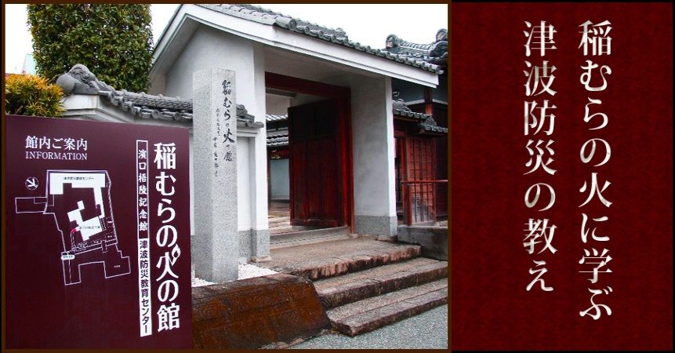
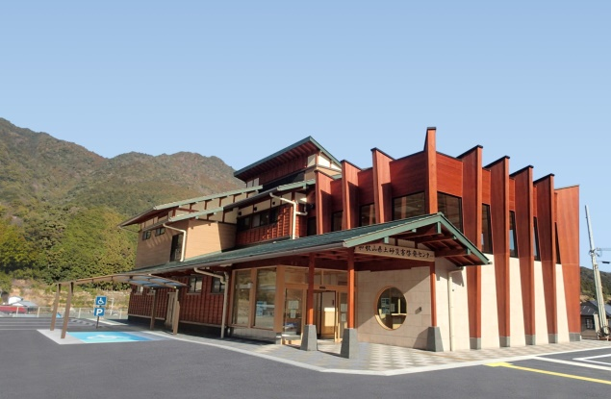
和歌山だからできること
テーマ②：防災学習（津波と土砂災害）
稲むらの火の館
土砂災害啓発センター
何が学べる？
・稲むらの火の館では、館長より防災の先駆者である濱口梧陵、日本の防災について学べる
・土砂災害啓発センターでは、職員より砂防技術がいかに日本の国土を守っているかについて、模型やパネルを用いて学べる
・日本で唯一の津波・土砂災害啓発施設にて、今災害に備えて何ができるかを学ぶ
世界津波の日
・ ２０１５年国連にて、「１１月５日が世界津波の日」として認定されました。これは、安政の南海地震・津波の際に濱口梧陵が、稲むらに火をつけ、村人を高台に導いて津波から多くの村人を救った逸話に由来します。

Slide 6

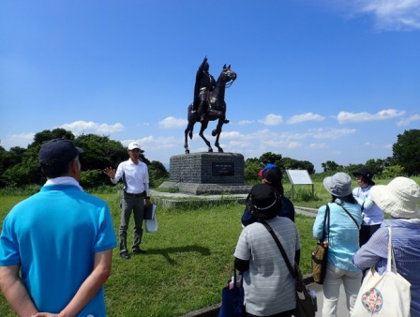
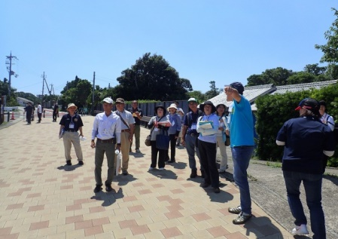
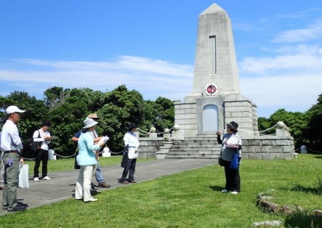
和歌山だからできること
テーマ③：和歌山県串本町とトルコの友好から人間の「心」を学ぶ
ストーリー
・１８９０年、明治天皇に謁見した後、帰路に着いたトルコ軍艦エルトゥールル号は串本町大島沖にて台風に遭い遭難。乗組員のうち５８０名余りが帰らぬ人となりましたが、地元住民の献身的な救助活動により６９名が救助されました。
・それから約１００年後イラン・イラク戦争の最中、イランに取り残されていた日本人はトルコ航空機により無事に脱出することができました。
何が学べる？
・トルコとの友好関係の歴史を学ぶガイドツアー（ゆかりの地を巡る）を通して、相手のことを真摯に思いやる心がどれほど尊いことなのかを学べる
・【事前学習におすすめ】日本・トルコ合作映画「海難１８９０」（平成27年12月公開）

Slide 7
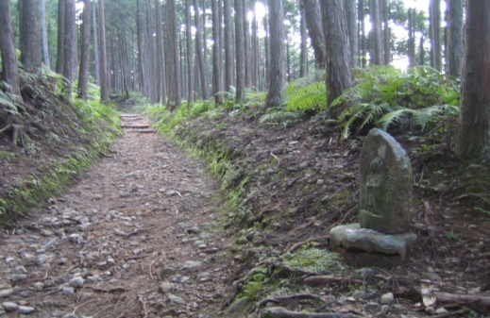
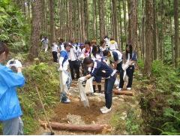
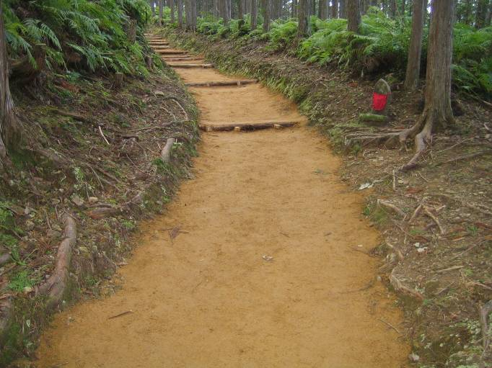
和歌山だからできること
テーマ④：世界遺産「熊野古道」の保全活動
道普請（作業前 ）
作業中
作業後 風景
何が学べる？
・日本で唯一世界遺産を自らの手で保全できる
・保全活動を通して、歴史と環境を学べる
相乗効果のある関連プラン
・古道歩き（ガイド付）、熊野大社参拝、世界遺産センター見学
世界遺産とは？
地球の生成と人類の歴史によって生み出され、過去から現在へと引き継がれてきたかけがえのない宝物です。現在を生きる世界中の人びとが、未来へと伝えていかなければならない人類共通の遺産です。
熊野古道とは？
古より「蟻の熊野詣」と形容されるほど多くの人が歩き、日本人の旅の始まりといわれています。

Slide 8

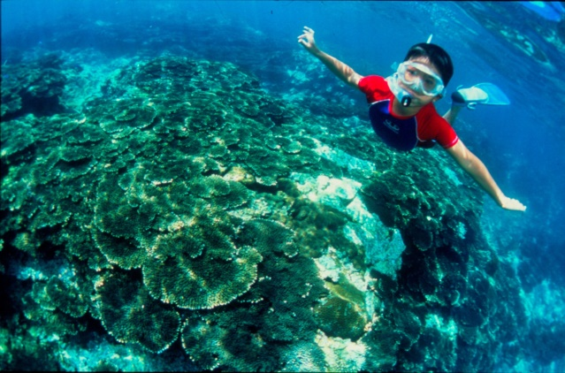
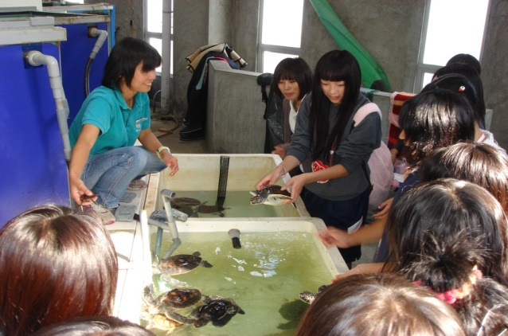
和歌山だからできること
テーマ⑤：サンゴの保全～美しい海を残すために～
テーブルサンゴの海
水族館飼育体験
ラムサール条約とは？
・元々世界を渡り歩く水鳥の飛来地の保護の目的でできた条約。現在では保護する価値のあるサンゴ生息域なども対象となり、沖縄の慶良間諸島と並んで、サンゴの生息する海が指定の対象となっている。
・串本の海は世界で最も北にあるサンゴの大群落として登録されている。
何が学べる？
・串本海中公園の飼育員より、串本の海の生き物、潮流黒潮の恩恵について学べる
・ウミガメの繁殖に取り組んでいる様子、サンゴを食べるオニヒトデの駆除等、美しい海を残すための活動について学べる
・水族館飼育体験では、実際に串本の海に生息する生き物に触れながら、生き物の大切さ、資源を守ることの大切さについて学べる
関連体験
・水族館飼育体験、スノーケリング

Slide 9
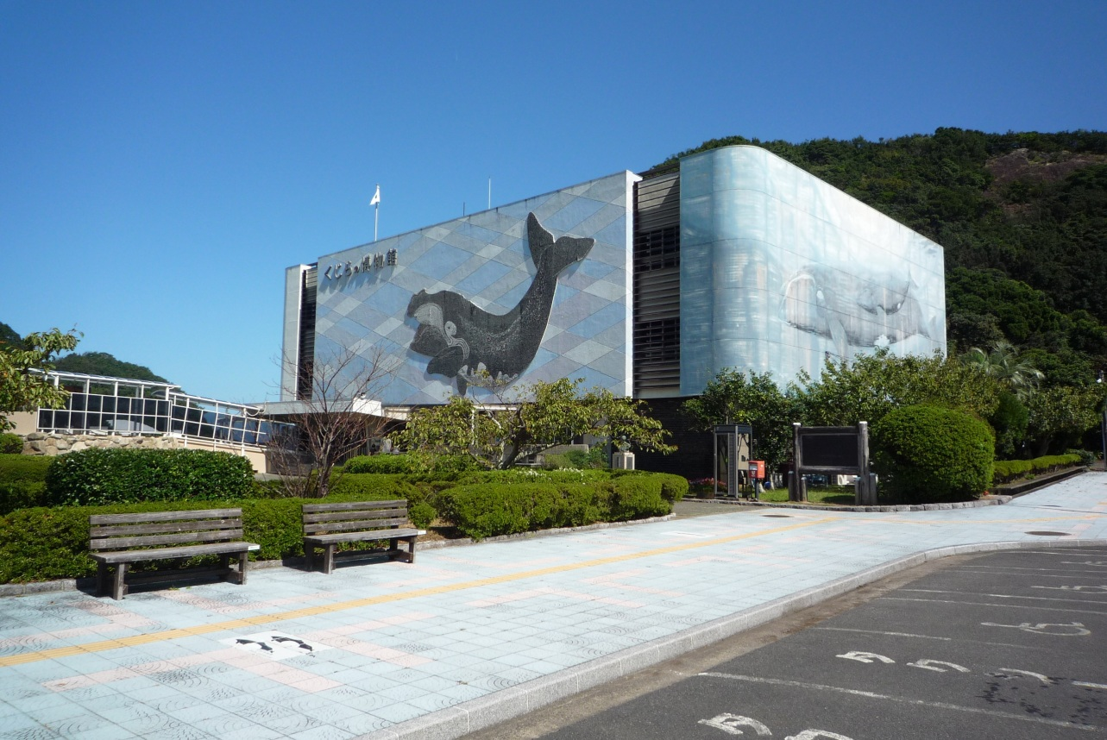
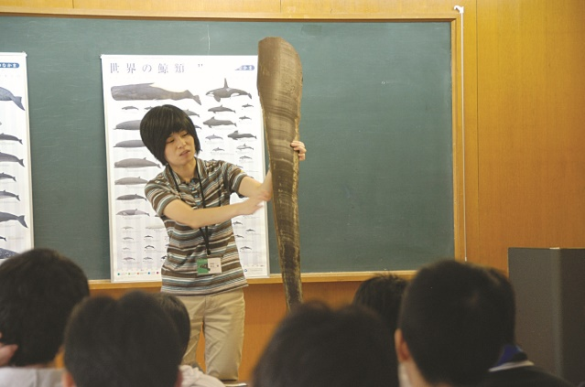
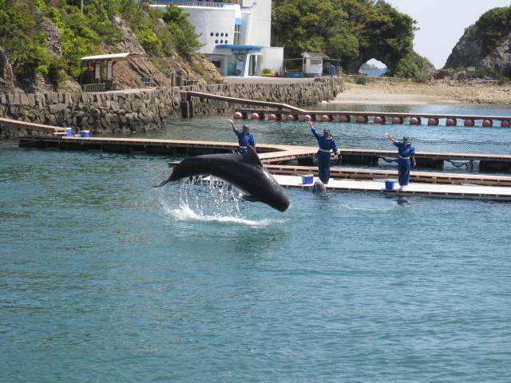
和歌山だからできること
テーマ⑥：日本遺産「鯨とともに生きる」
くじらの博物館
くじらのふれあい体験
何が学べる？
・太地町立くじらの博物館では、獣医・学芸員・飼育員など専門のスタッフから鯨の生態や捕鯨の歴史について学べる
・くじらの博物館は日本で鯨に触れあうことができる唯一の施設
・鯨と一緒に泳いだり、餌やり等のふれあい体験を通して、動物との共存について学べる
・珍しい白い鯨に出会え、触れあうことができる
日本遺産とは？
・地域の歴史的魅力や特色を通じて我が国の文化・伝統を語るストーリーを文化庁が認定するもの。
古来から続く捕鯨文化から考える
・江戸時代初期から始まり、地域を支える一大産業に発展した背景と今に受け継がれている捕鯨文化、そのストーリーに触れることができる。

Slide 10
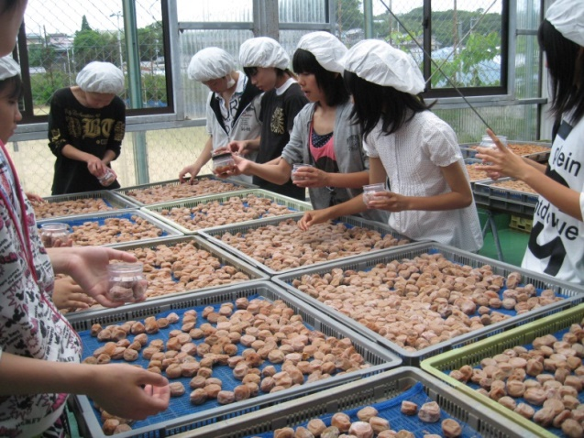
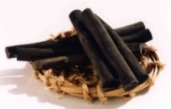

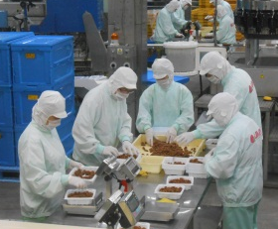

和歌山だからできること
テーマ⑦：世界農業遺産（みなべ・田辺の梅システム）
製炭
薪炭林
生物多様性
・持続的な薪炭林の管理
・ 「紀州備長炭」を生産
梅加工
梅生産
梅畑
・斜面が多い里山利用の工夫
・多様な遺伝子資源・品種育成
・優れた伝統技術
雇用創出
梅干し作り作業体験
何が学べる？
・ JA紀州の職員及び梅生産者から生産方法について学べる
・梅振興館では、職員より梅林パノラマ模型や様々な展示を用いて、梅の歴史を学べる
・体験を通して梅の作業行程を学べる
関連体験
・梅干し作り作業体験、梅ジャム作り体験、梅はちみつ漬け体験など
世界農業遺産とは？
・次世代に継承すべき重要な農業（林業・水産業を含む）や生物多様性、農業景観を有する地域（サイト）をシステムとして認定するもの。
みなべ・田辺の梅システムとは？
・養分に乏しく礫質で崩れやすい斜面を利用して薪炭林を残しつつ梅林を配置し、400年にわたり高品質な梅を持続的に生産してきた農業システム。

Slide 11
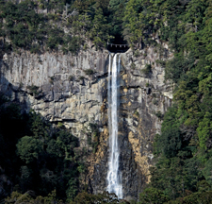
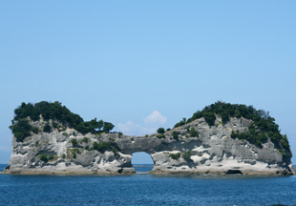
和歌山だからできること
テーマ⑧：南紀熊野ジオパーク～大地に触れ、生活への恵みを知る～
道普請（作業前 ）
古座川の一枚岩
那智大滝
円月島
何が学べる？
・地域を愛するガイドが、大地の成り立ちから文化、人の暮らしを楽しく案内します
・大地と自然信仰の発生や大地の恵みである温泉など生活との関わりを学べる
関連体験
ジオサイトツアー、カヌー、トレッキングなど
ジオパークとは？
地質や地形を見所とし、ジオ（大地）とその恵みに親しみ、それらを楽しみ、学ぶところです。
南紀熊野ジオパークとは？
３種類の大地が作る独特の景観、温暖な気候がもたらす多種多様な動植物、そこから生まれた熊野信仰や筏流しなど数多くの優れた自然や文化を体感できるところです。平成26年8月に日本ジオパークに認定されました。

Slide 12
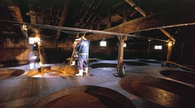
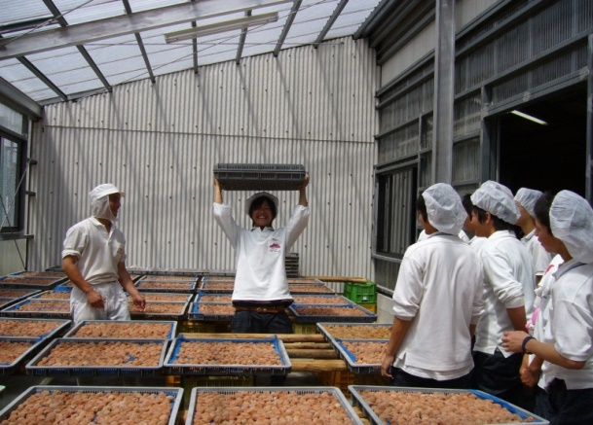
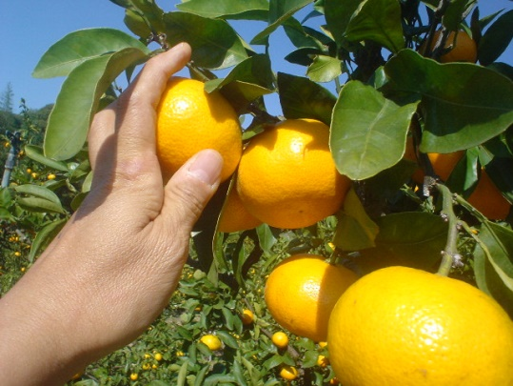
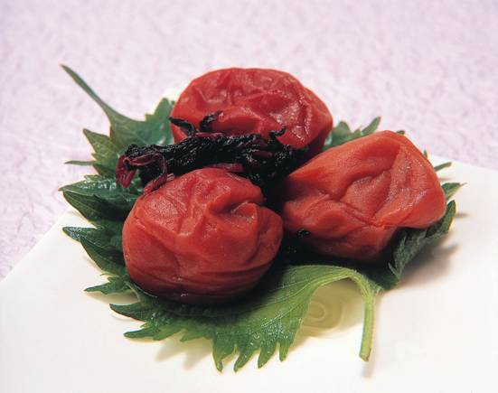
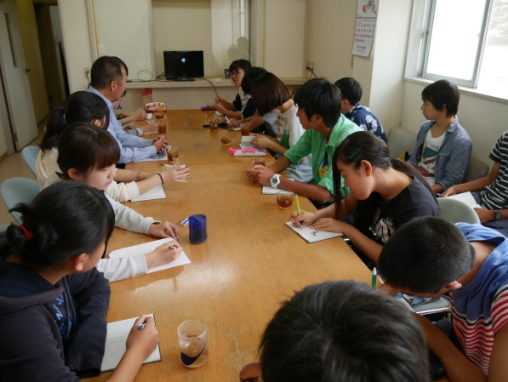

和歌山だからできること
テーマ⑨：食文化の学習を通して、考える力を身につける
醤油発祥の地・湯浅
果樹試験場
聞き取り調査の様子
何が学べる？
・生活に身近な食に関する仕事の体験、フィールドワークを通して課題解決のための考える力を身につけることができる
・醤油や鰹節、わさびなどの発祥の地。 梅、みかん、柿は日本一の生産地である果樹の国。和歌山は日本の豊かな食文化を支えています。

Slide 13
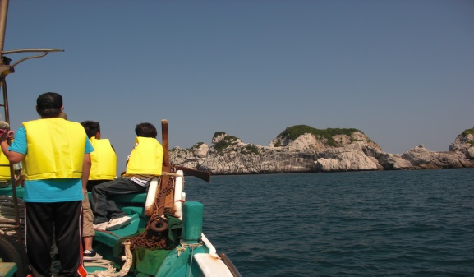
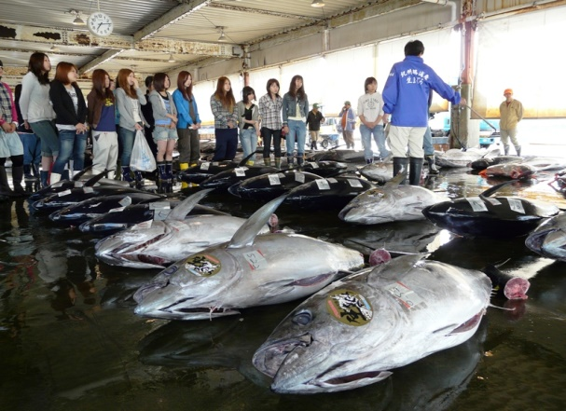
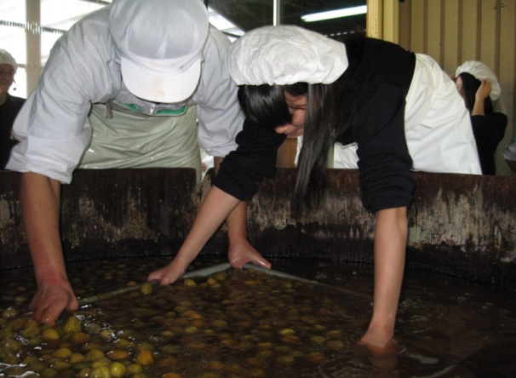
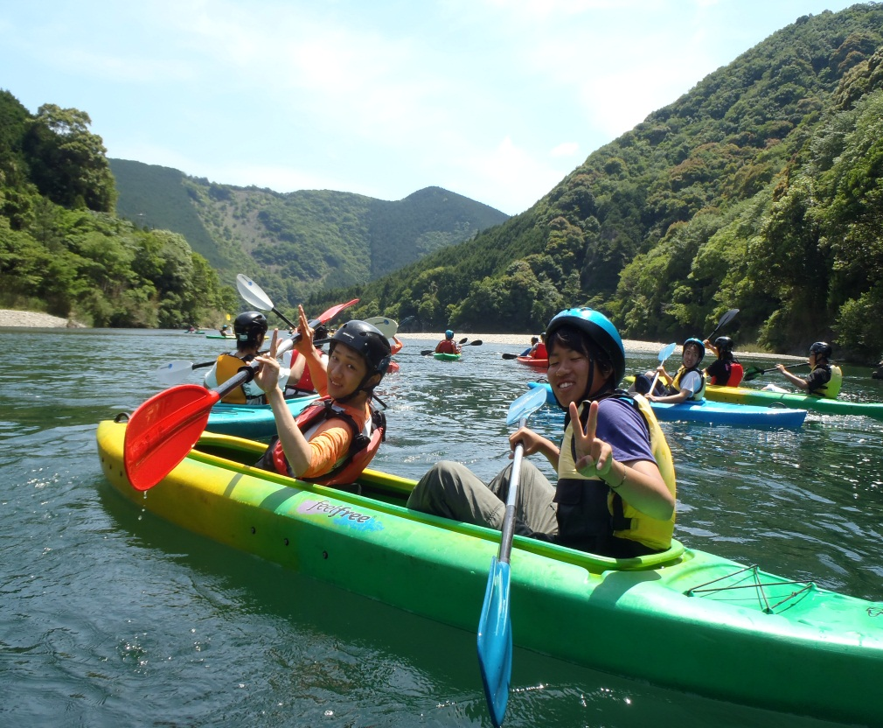
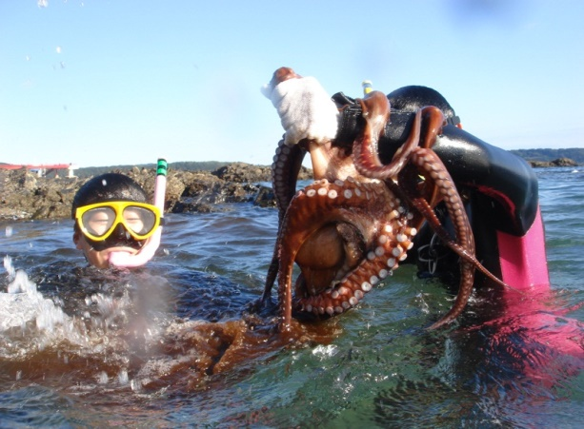
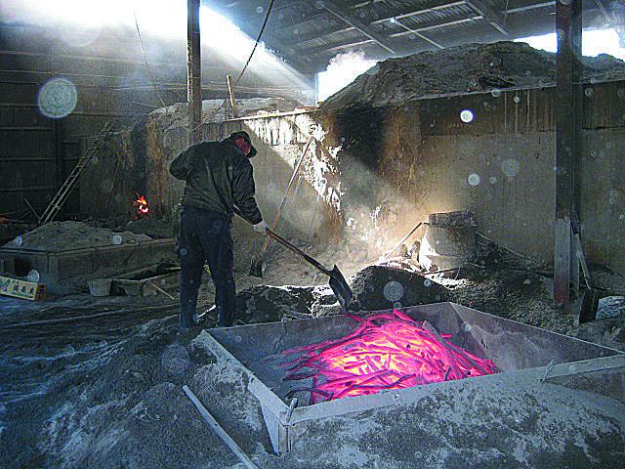
和歌山だからできること
非日常体験を味わう！！
白崎クルーズ
まぐろ市場見学
梅干しづくり作業体験
リバーカヌー体験
シュノーケリング
紀州備長炭作業体験

Slide 14
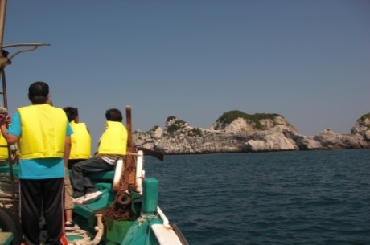

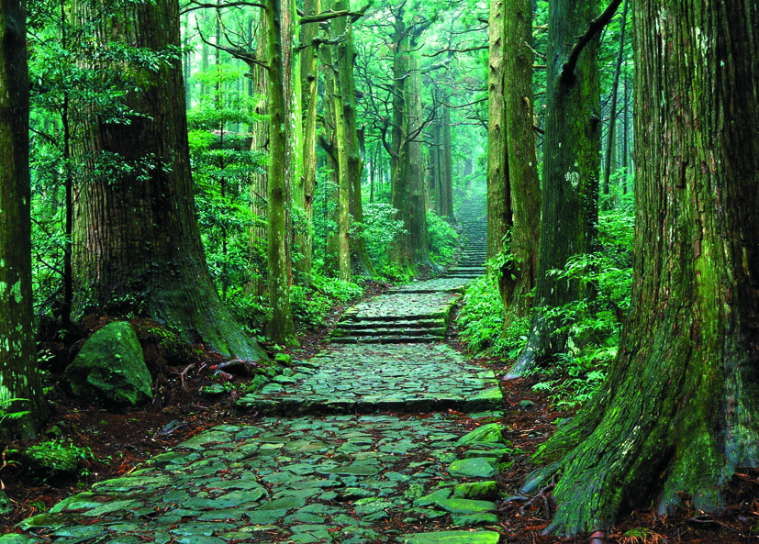
和歌山はオリジナルの修学旅行を提案します！
修学旅行に対する和歌山県の支援
１．旅行日程にあわせた旅行プランのご提案、ご助言
２．下見旅行のアテンド、支援
（※支援金額上限有）
３．事前学習の支援
（修学旅行の内容等を学校を訪問してご説明）
４．パンフレット、ノベルティの提供
（例）ミニタオル、紙袋 etc）
各校の教育目的にあったオリジナルのプランを提案します!
１校、１校心をこめたおもてなしをいたします!
心に残る最高の修学旅行を！！
学校
（旅行会社）
誘致協議会
ニーズ
プラン
提案

Slide 15
修学旅行以外にも活用できます！
学校独自の行事に合わせてオーダー可能！！
オリエンテーション研修、勉強合宿、野外活動等、様々な行事に対応可能
まずは、和歌山県庁観光交流課までお問い合わせください。
電話０７３－４４１－２７８５
問い合わせ先
和歌山県庁商工観光労働部 観光交流課
〒６４０－８５８５
和歌山県和歌山市小松原通１－１
ＴＥＬ：０７３－４４１－２７８５
ＦＡＸ：０７３－４２７－１５２３
ＭＡＩＬ：e0625001@pref.wakayama.lg.jp

Slide 16

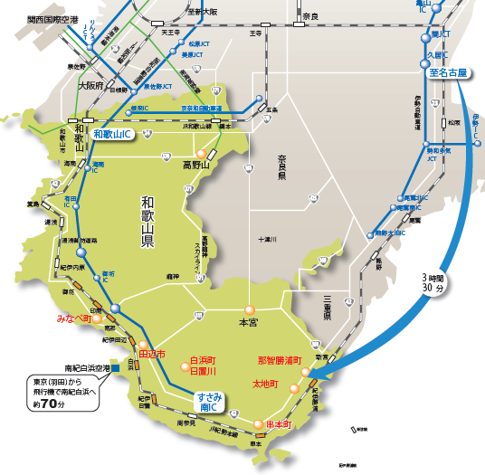
和歌山県へのアクセスについて
新大阪
90分
新大阪から和歌山市 | 約９０分
※バス利用
名古屋から那智勝浦町 | 約３時間３０分
※バス利用
90分
45
分
30
分

Slide 17
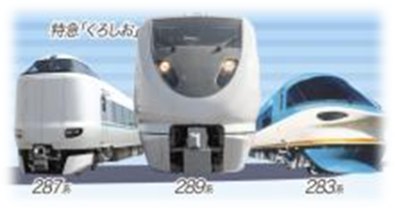
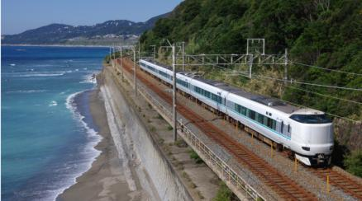
和歌山県への鉄道アクセスについて
快適で便利な特急「くろしお」号
中学生以上の生徒さんで、生徒が８名以上と教職員の方が１名以上で、「団体乗車券」が利用可能。
さらに、新幹線利用の場合は、特急くろしお号の特急券が半額に！
最大受入人数：約２７０名（新大阪～白浜区間）
※専用臨時列車（３両）：最大受入人数約１７０名
※通常の停車駅以外の駅にも停車させることが可能
新大阪駅からの時間
南部 | 約２時間15分
紀伊日置 | 約２時間40分
串本 | 約３時間30分
紀伊勝浦 | 約４時間
※平成28年３月26日ダイヤ改正時刻
和歌山県の美しい海岸線を走ります!!

Slide 18


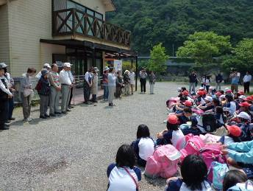
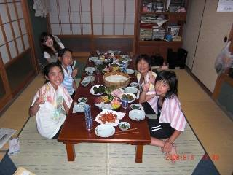
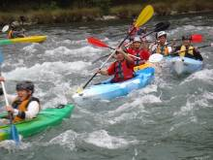
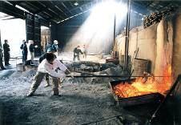





和歌山県「ほんまもん体験」の修学旅行 体験モデルプラン（民泊プラン）
※ 白浜町内のホテルでの宿泊や日置川エリアでの民宿分宿もあります。
※ 実施時期により体験メニューの実施可否の確認が必要な場合があります。（川や海での体験・農作業の体験など）
 | 行 程
１ 日 目 | 8:50 11:23 12:00 15:00 15:30 16:20 東京駅 ――― 新大阪駅 ＝＝＝＝ 車内にて昼食（休憩１回）＝＝＝＝ 白浜 千畳敷 ＝＝＝＝ 入村式 ＝＝＝＝白浜町 民泊体験 のぞみ103号 バス バス
２ 日 目 | 9:00 16:00 民泊体験 ＝＝＝＝＝＝ ＝＝ 日置川エリアでの「ほんまもん体験」＝＝＝＝ ＝＝＝＝民泊体験 ※ 午前と午後でお一人様２種目の体験を実施 ・紀州備長炭作業体験・藍染め体験 ・梅ジャムづくり体験・ドラゴンボート体験 ・日置川カヌー・熊野古道（仏坂）・一本釣り体験 ・黒潮クルージングなど
３ 日 目 | 8:00 11:00 19:00 離村式 ＝＝＝＝ ユニバーサルスタジオジャパン ・・・・ ホテル バス ※和歌山県内の場合 アドベンチャーワールド〈パンダが８頭います！〉
４ 日 目 | 8:30 14:20 16:53 ホテル ・・・・ 大阪周辺班別自主研修 ・・・・新大阪駅 ――― 東京駅 バス のぞみ１３０号

Slide 19








和歌山県「ほんまもん体験」の修学旅行 体験モデルプラン（紀中プラン）
※ 実施時期により体験メニューの実施可否の確認が必要な場合があります。（川や海での体験・農作業の体験など）
 | 行 程
１ 日 目 | 8:50 11:23 14:30 17:00 東京駅 ―― 新大阪駅 ＝＝＝＝＝＝ 紀中エリアの「ほんまもん体験」＝＝＝＝＝＝ みなべ町 ホテル のぞみ１０３号 バス（車中食） バス 日高川町・印南町 民泊体験 由良町 民宿分宿 〈湯浅町〉 ・湯浅醤油工場見学 〈広川町〉 ・稲むらの火の館・広村堤防（防災学習） 〈由良町〉 ・白崎クルーズ・スノーケリング など 〈日高町〉 ・地曳き網体験・黒竹民芸品づくり体験 など 〈日高川町〉 ・農作業体験・間伐体験 など 〈印南町〉 ・漁船クルージング・そば打ち体験 など 〈みなべ町〉 ・梅干し作業体験・ＭＹ梅干し体験 など
２ 日 目 | 9:00 16:00 16:30 ホテル ＝＝＝＝＝＝＝＝ 紀中エリアの「ほんまもん体験」 ＝＝＝＝＝＝＝＝ みなべ町 ホテル 民宿分宿 バス ※午前と午後でお一人様２種目の体験を実施 バス 由良町民宿分宿
３ 日 目 | 8:00 12:00 18:00 離村式（民泊） ＝＝＝＝ 大阪周辺班別自主研修 ・・・・ ホテル 8:30 バス ホテル ＝＝＝＝
４ 日 目 | 9:00 14:20 16:53 ホテル ・・・・ USJまたはクラス別研修 ・・・・ 新大阪駅 ―――― 東京駅 のぞみ１３０号

Slide 20










和歌山県「ほんまもん体験」の修学旅行 体験モデルプラン（紀南プラン）
※ 実施時期により体験メニュー実施可否の確認が必要な場合があります。（川や海での体験・農作業の体験など）
 | 行 程
１ 日 目 | 8:00 9:40 10:00 11:30 12:15 14:45 東京駅 ――――― 名古屋駅 ＝＝＝ ドライブインあら竹 ＝＝＝ 熊野那智大社・那智大滝・熊野古道など ＝＝＝ 串本町 民泊体験 のぞみ217号 バス バス バス ホテル 那智勝浦町 民宿分宿 ホテル 太地町 ホテル
２ 日 目 | 9:00 16:00 17:00 民泊体験 ＝＝＝＝＝＝＝＝ 紀南エリアの「ほんまもん体験」 ＝＝＝＝＝＝＝ 串本町 民泊体験 ホテル 民宿分宿 バス バス 白浜町 民泊体験 ホテル ホテル ※ 午前と午後でお一人様２種目の体験を実施 〈串本町〉 ・水族館飼育体験 ・古座川カヌー ・日本とトルコの友好の歴史学習 など 〈太地町〉 ・ドルフィンスイム など 〈那智勝浦町〉 ・ビン玉飾り編体験 ・土砂災害啓発センターでの防災学習 など
３ 日 目 | 8:00 12:00 18:00 離村式（民泊） ＝＝＝＝ 大阪周辺班別自主研修 ・・・・ ホテル 8:30 バス ホテル ＝＝＝＝
４ 日 目 | 9:00 14:20 16:53 ホテル ・・・・ USJまたはクラス別研修 ・・・・ 新大阪駅 ―――― 東京駅 のぞみ１３０号

Slide 21



和歌山県「ほんまもん体験」の修学旅行 体験モデルプラン（紀南プラン）
※ 実施時期により体験メニュー実施可否の確認が必要な場合があります。（川や海での体験・農作業の体験など）
 | 行 程
１ 日 目 | 8:50 11:23 12:00 15:00 15:30 16:30 東京駅 ――― 新大阪駅 ＝＝＝＝ 車内にて昼食（休憩１回）＝＝＝＝ 白浜 千畳敷 ＝＝＝＝ 入村式 ＝＝＝＝ 串本町 民泊体験 のぞみ103号 バス バス ホテル
２ 日 目 | 9:00 16:00 17:00 民泊体験 ＝＝＝＝＝＝ 紀南エリアの「ほんまもん体験」 ＝＝＝＝＝ 串本町 民泊体験 ホテル ホテル バス バス 白浜町 民泊体験 ホテル ※ 午前と午後でお一人様２種目の体験を実施 〈串本町〉 ・本マグロ養殖体験 ・橋杭岩シーカヤック ・スノーケリング など 〈太地町〉 ・くじらの博物館 など 〈那智勝浦町〉 ・熊野古道体験 ・マグロ缶詰づくり体験 など
３ 日 目 | 8:00 12:30 19:00 離村式 ＝＝＝＝ ユニバーサルスタジオジャパン ・・・・ ホテル バス ※和歌山県内の場合 アドベンチャーワールド〈パンダが８頭います！〉 8:30 ホテル
４ 日 目 | 8:30 14:20 16:53 ホテル ・・・・ 大阪周辺班別自主研修 ・・・・新大阪駅 ――― 東京駅 のぞみ１３０号

